Slide 1
ROSPlan
Jean Massardi - 9 novembre 2017

Slide 2
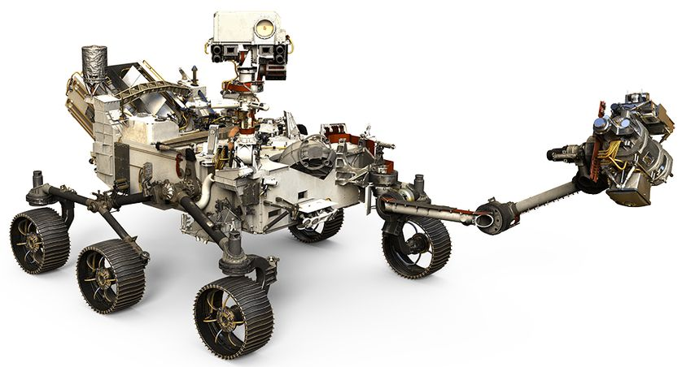
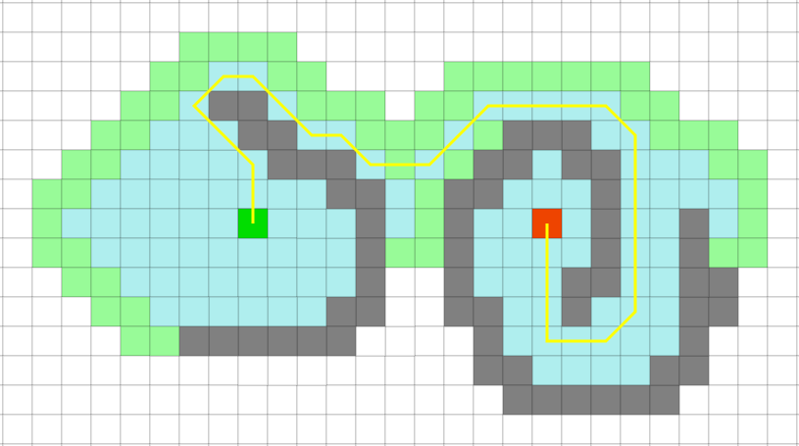
Introduction
Comment passer de l’algorithme à un agent intelligent ?

Slide 3
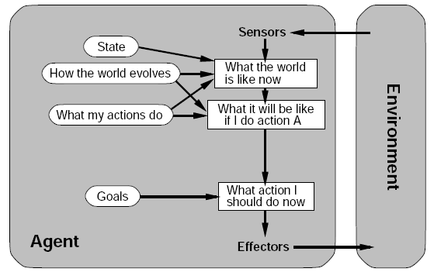
Introduction

Slide 4
Planification
‘’La planification en Intelligence artificielle consiste à sélectionner et à ordonnancer des actions permettant d’atteindre un but donné à partir d’une base de connaissance sur les actions possibles. Cette dernière contient des préconditions et des effets.’’
Eric Beaudry
Variables :
Robots (r1)
Colis (c1,c2)
Emplacement(e1,e2,e3,)
Actions :
Deplacer(r,e)
-pre()
-post(loc(r) = e)
Attraper(r,c)
- pre(loc(r) = loc(c))
- post(loc(c) = r)
Relacher(r,c)
-pre()
-post(loc(c) = loc(r))
Objectif :
loc(c1) = e3
État Initial :
loc(r1) = e1
loc(c1) = e2
loc(c2) = e3

Slide 5
Planification
Trouver le chemin entre l’état initial et l’objectif est le travail du planner.
Le planner propose en sortie une suite d’actions aussi appelé un plan.
P = (Déplacer(r1,e2), Attraper(r1,c1)), Déplacer(r1,e3), Relâcher(r1,c1))
Déplacer
r1(e3)
c1(e2)
c2(r1)
Attraper
Relacher
r1(e3)
c1(e2)
c2(e3)
r1(e1)
c1(r1)
c2(e3)
r1(e1)
c1(e2)
c2(e3)
r1(e2)
c1(e2)
c2(e3)
r1(e2)
c1(r1)
c2(e3)
r1(e3)
c1(r1)
c2(e3)
r1(e3)
c1(r1)
c2(e3)

Slide 6
Langage de définition
STRIPS
PDDL
PDDL 2.1
PDDL 3.1
PPDDL
RDDL
Au delà de cette ligne, aucun planner ne supporte toute les spécifications

Slide 7
PDDL
Les actions
Les prédicats
L’état initial
Les objectifs
Les objets
Domaine
Problème

Slide 8
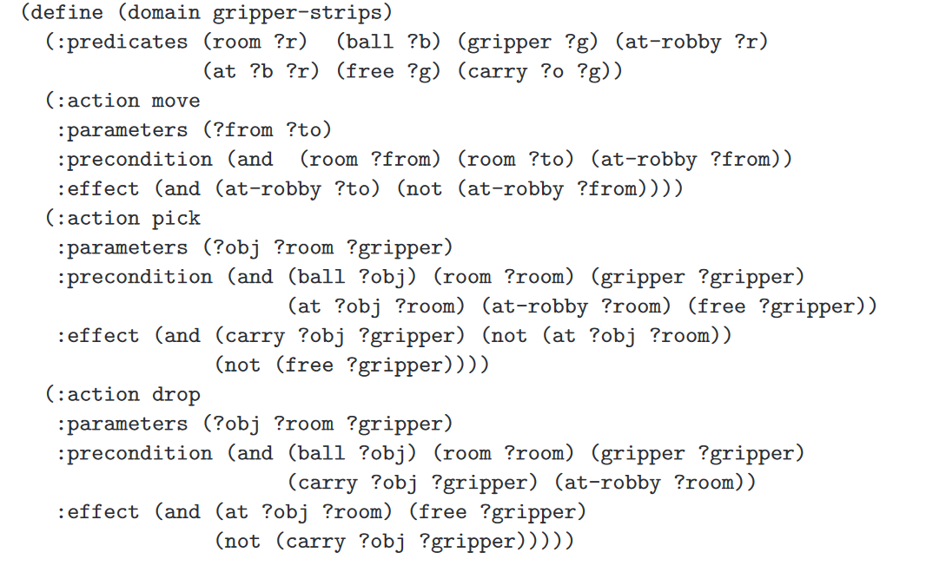
PDDL - exemple

Slide 9
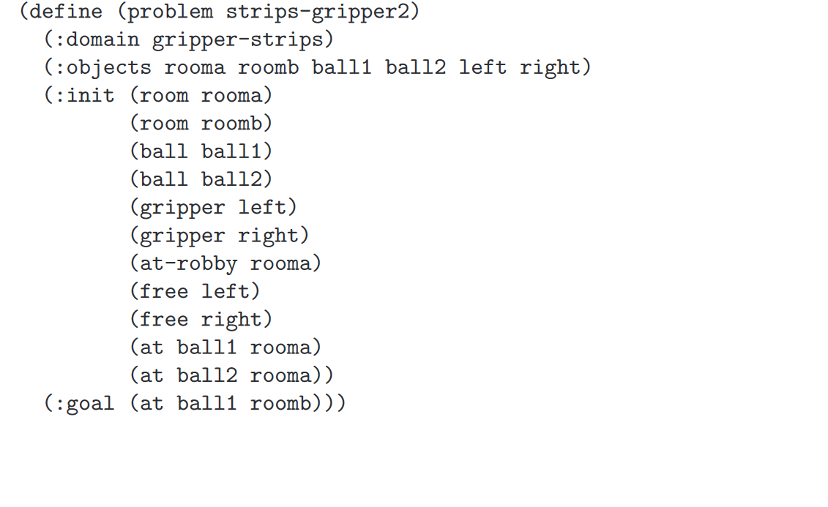
PDDL - exemple

Slide 10
Exécution
L’exécution d’un plan peut entraîner un certain nombres de problèmes :
Incertitude entre la description d’une action au niveau plan et la description d’une action au niveau contrôleurs (exemple : Déplacer(coor) ).
Que faire si le plan n’est plus valable (et comment le détecter)
Que faire en cas d’incertitude de résultats sur certaines actions (i.e si un modèle n’est plus déterministe en application)

Slide 11
Problématique
Il n’y a pas de framework standard pour l’intégration des planners sur des robots.
Chaque projet à sa propre intégration, ce qui rend les solutions développés peu réutilisable

Slide 12
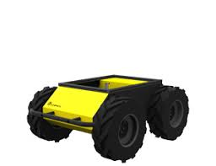
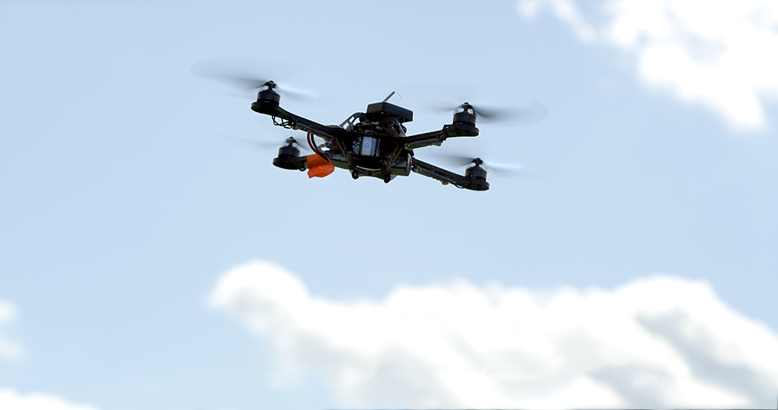
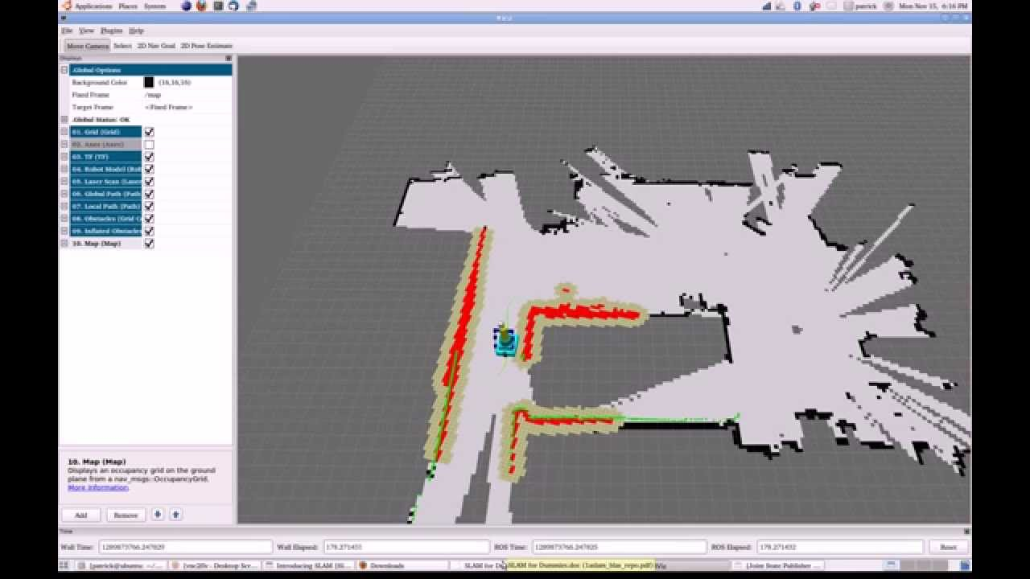
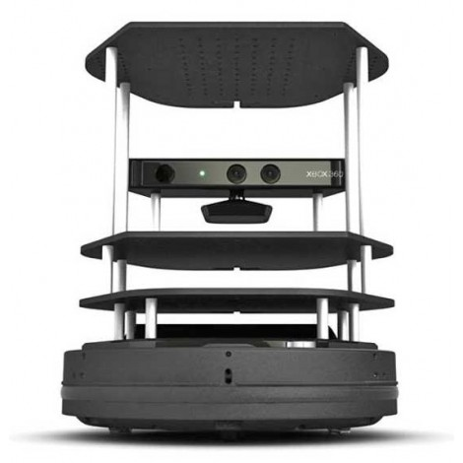
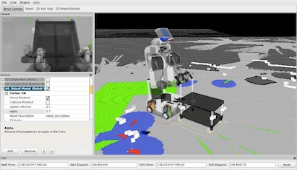
ROS
ROS : Robot Operating System
Collections d’outils, de frameworks et de drivers pour pouvoir développer et contrôler des robots.

Slide 13
ROS
Se base sur un système de nodes. Les nodes sont un ensemble hiérarchiques de composants communiquant les uns avec les autres en temps réel. On trouve à la base les capteurs et en haut les interfaces homme-machine.
r_viz
n1
n2
C1
C2
C3

Slide 14
ROSPlan
Répond à cette problématique en donnant un framework capable de :
Intégrer une base de connaissances
Intégrer un planner
Générer un état initial à partir d’un environnement
Transformer le plan proposé par le planner en actions de bas niveaux, interprétable par les controllers
Supporter les changements d'environnements et les échecs des actions

Slide 15
ROSPlan
Interpreteur
ROSPlan
Capteurs
Executeur
Environement

Slide 16
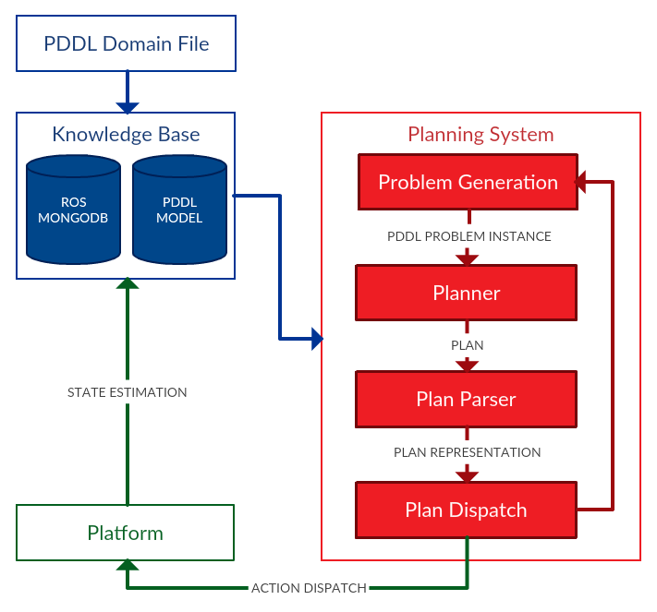
ROSPlan

Slide 17
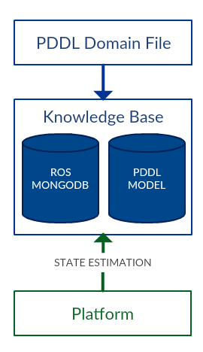
Knowledge base
Le Knowledge base node a pour mission:
De servir de base de données
De servir mémoire des états en cours et passés
Contenir les domaines sous forme PDDL
Faire le lien entre les informations fournies par les capteurs/contrôleurs avec les données (Ontologie)
Si il y’a un changement dans les variables, peut ordonner une nouvelle planification au planner

Slide 18
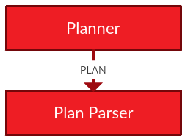
Planner
Dans la version proposée, il s’agit de POPF.
POPF est un planner utilisant des plans partiels et du chaînage avant (forward chaining) dans son raisonnement.
AVANTAGES : connu, déjà utilisé en robotique, au palmarès du concours de planners ICAPS 2011
INCONVÉNIENTS : Supporte une version partielle de PDDL 2.1 (ne supporte pas les conditions négatives)

Slide 19
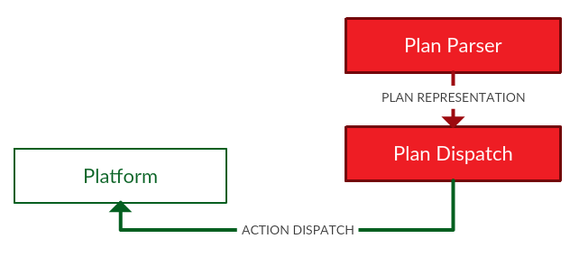
Plan dispatch
Transforme le plan en suite d’actions interprétables par les contrôleurs
Vérifie que les actions (niveau contrôleurs) n’ont pas échouées. Si elles ont échoué, il peut prendre trois décisions:
continuer le plan
recommencer l’action
planifier à nouveau

Slide 20
Conclusion
Répond à la problématique posée
Expérimentation peu intéressante
La version de PDDL pour l’intégration est une version incomplète. Quid de l’utilisation de PPDDL ou RDDL ?
Le framework est-il compatible avec un planner de type MDP ou PO-MDP ?

